Slide 1


Funkce svalové soustavy a typy pohybů
Tematická oblast | Biologie – biologie živočichů
Datum vytvoření | 8. 9. 2012
Ročník | 3. ročník čtyřletého G a 7. ročník osmiletého G
Stručný obsah | Prezentace k doplnění a procvičení svalové soustavy.
Způsob využití | Postupně procházíme listy prezentace . Úkoly pro samostatné procvičení jsou součástí prezentace.
Autor | RNDr. Ilona Houšková
Kód | VY_ 32_ INOVA CE_ 32_BHOU10
Gymnázium a Jazyková škola s právem státní jazykové zkoušky Zlín

Slide 2
Funkce svalové soustavy
Umožňuje pohyb v prostoru.
U většiny mnohobuněčných zajišťují pohyb svaly, u některých skupin se na pohybu podílí soustava krycí (řasinkové epitely).
Ontogenetický původ této soustavy je různý:
řasinkové epitely původ ektodermálního
svaly původ mezodermální

Slide 3
Funkce svalové soustavy
Životní funkce živočichů jsou úzce vázány na pohyb.
Pohyb umožňuje získávat potravu, setkání se sexuálními partnery, únik z nevhodného prostředí.
Pohyb také podmiňuje rozvoj ostatních orgánových soustav.
U forem přisedlých je stavba orgánů jednodušší než u volně pohyblivých.

Slide 4
Řešte úkol:
Úkol
Jaký je ontogenetický původ svalové soustavy?
Řešení
Řasinkové epitely mají původ ektodermální.
Svaly jsou původu mezodermálního.

Slide 5
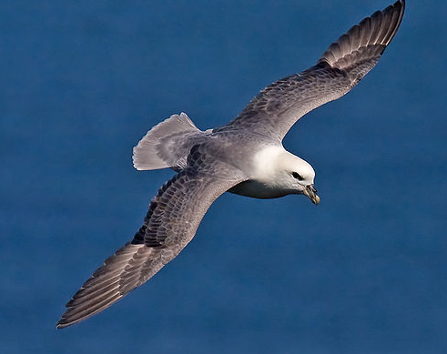
Typy pohybů
Pasivní:
přenos větrem
(drobní členovci,
plachtění ptáků),
Obr. 5 : plachtící buřňák
vodou (zooplankton),
ostatními organismy (ektoparazité, symbionti) .

Slide 6
Pohyb aktivní
Měňavkovitý (ameboidní) pohyb
Tvorba panožek je umožněna reversibilní (vratnou) změnou solu v gel a smršťováním gelu stahem vláknitých molekul bílkovin.
Má lokomoční význam u jednobuněčných živočichů (kořenonožci, bičíkovci).
U mnohobuněčných se vyskytují ameboidní pohyblivé buňky (např. bílé krvinky, gliové buňky).

Slide 7
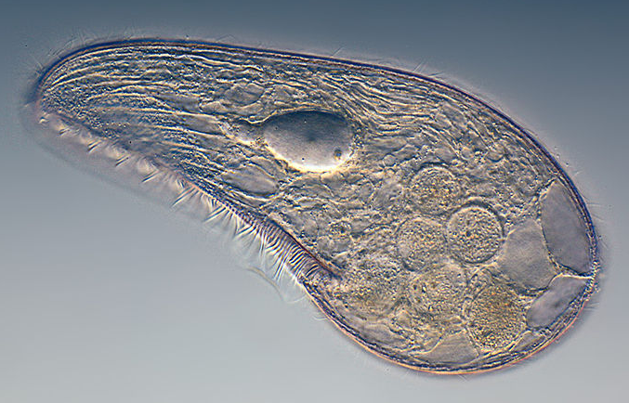
Pohyb aktivní
Brvy a bičíky
Pohyb nálevníků a bičíkovců a drobných mnohobuněčných (ploštěnky, vířníci), ale i spermií většiny živočichů.
Obr. 1
U mnohobuněčných se vytváří řasinkové epitely, které se nachází u larválních stádií hub, žahavců, měkkýšů, „červů“ a ostnokožců.
Zajišťují přívod vody, potravy, kyslíku, odvod produktů metabolismu a odpadních látek.

Slide 8
Pohyb aktivní
Svalový pohyb
Je hlavní typ pohybu mnohobuněčných živočichů.
Vytváří se specializovaná svalová tkáň, svalový stah - kontrakce myofibril.
Na pohybu se podílí i skelet živočichů.
Svaly jsou mezodermálního původu, pouze žahavci mají svaly původu ektodermálního.

Slide 9
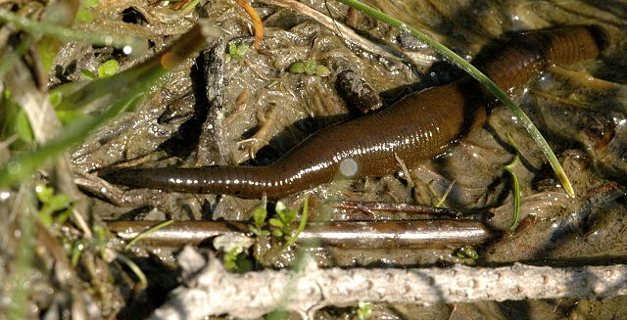
Formy pohybu
Po pevném podkladu:
dočasným uvolněním z podkladu pomocí přísavek (žahavci, pijavky, ostnokožci, chobotnice),
plazením (hadi),
pomocí článkovaných
končetin (členovci,
savci).
Obr. 2
Notes:
James K. Lindsey http://upload.wikimedia.org/wikipedia/commons/2/2b/Haemopis.sanguisuga.jpg

Slide 10
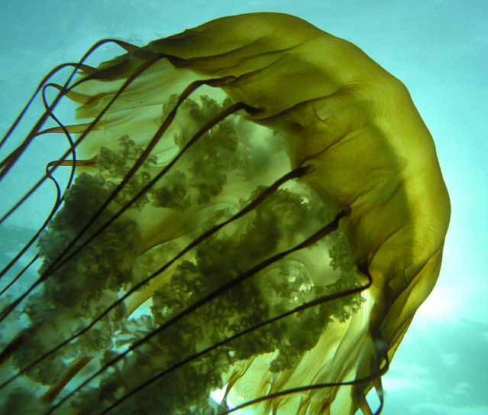
Formy pohybu
Reaktivní pohyb - medúzy, hlavonožci.
Obr. 3
Létání - křídla hmyzu, kožní záhyby (letouni, křídla ptáků).
Notes:
Ed Bierman http://upload.wikimedia.org/wikipedia/commons/thumb/f/f9/Sea_nettle_%28Chrysaora_fuscescens%29.jpg/800px-Sea_nettle_%28Chrysaora_fuscescens%29.jpg

Slide 11
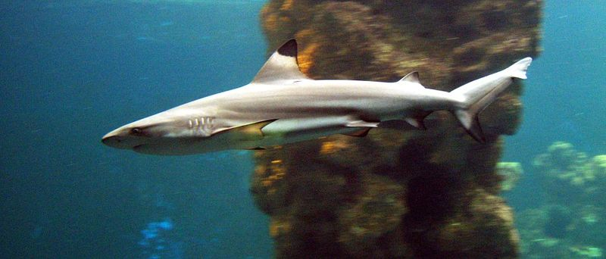
Formy pohybu
Plavání:
pomocí ploutví (ryby, paryby),
pomocí upravených končetin (potápník, tuleň),
pomocí kožovitého lemu (kruhoústí).
Obr. 4
Notes:
Raimond Spekking http://upload.wikimedia.org/wikipedia/commons/d/d9/Schwarzspitzen-Riffhai_%28Carcharhinus_melanopterus%29.jpg

Slide 12
Řešte úkol:
Utvořte správné dvojice:
dočasné uvolnění přísavek
ploutve
pomocí kožovitého lemu
pomocí článkovaných
končetin
plazení
upravené končetiny
členovci, savci
potápník, tuleň
hadi
kruhoústí
žahavci, pijavky
ryby, paryby

Slide 13
dočasné uvolnění přísavek
ploutve
pomocí kožovitého lemu
pomocí článkovaných
končetin
plazení
upravené končetiny
členovci, savci
potápník, tuleň
hadi
kruhoústí
žahavci, pijavky
ryby, paryby

Slide 14
Řešení:
Jsou to tyto dvojice:
dočasné uvolnění přísavek - žahavci, pijavky
ploutve - ryby, paryby
pomocí kožovitého lemu - kruhoústí
pomocí článkovaných končetin - členovci, savci
plazení - hadi
upravené končetiny - potápník, tuleň

Slide 15
Použité zdroje
ZICHÁČEK, Vladimír. Zoologie. Olomouc: Fin, 1995, ISBN 80-85572-74-5.
PAPÁČEK, Miroslav; MATĚNOVI, Vlasta A Josef; SOLDÁN, Tomáš. Zoologie. Praha: Scientia, 2000, ISBN 80-7183-203-0.
KUBIŠTOVÁ, Iva; JŮVOVÁ, Alena. Přehled zoologie. Brno: Paido, 1984, ISBN 80-901737-4-8.
Obr. 1: FOX, Frank. http://commons.wikimedia.org [online]. [cit. 8.9.2012]. Dostupný podle licence Creative commons na WWW: <http://commons.wikimedia.org/wiki/File:Mikrofoto.de-Blepharisma_japonicum_15.jpg?uselang=cs>.
Obr. 2: LINDSEY, James K.. http://cs.wikipedia.orghttp://commons.wikimedia.org [online]. [cit. 8.9.2012]. Dostupný podle licence Creative commons na WWW: <http://cs.wikipedia.org/wiki/Soubor:Haemopis.sanguisuga.jpg>.
Obr. 3: BIERMAN, Edmund. http://cs.wikipedia.org [online]. [cit. 8.9.2012]. Dostupný podle licence Creative commons na WWW: <http://cs.wikipedia.org/wiki/Soubor:Sea_nettle_%28Chrysaora_fuscescens%29.jpg>.
Obr. 4: SPEKKING, Raimond. http://cs.wikipedia.org [online]. [cit. 8.9.2012]. Dostupný podle licence Creative commons na WWW: <http://cs.wikipedia.org/wiki/Soubor:Schwarzspitzen-Riffhai_%28Carcharhinus_melanopterus%29.jpg>.
Obr. 5: TREPTE, Andreas. http://cs.wikipedia.org [online]. [cit. 8.9.2012]. Dostupný podle licence Creative commons na WWW: <http://cs.wikipedia.org/wiki/Soubor:Northern-Fulmar.jpg>.

